Slide 1
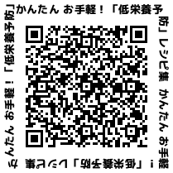
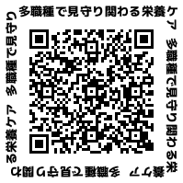
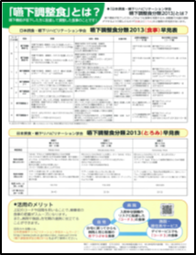
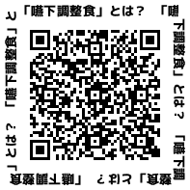
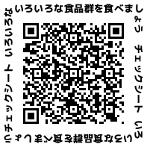



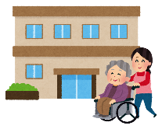

大阪府守口保健所における
在宅療養者の低栄養状態の改善に向けた栄養ケア体制の拡充に向けた取り組み
大阪府では高齢者のフレイル予防や低栄養状態の改善のための体制づくりを目指し、関係機関や多職種と連携し情報共有と実施の場の広がりを更に推進できるよう、在宅栄養に関するリーフレット等を作成しました。
①かんたん お手軽！
「低栄養予防」レシピ集
②多職種で見守り
関わる栄養ケア
④いろいろな食品を
食べましょう チェックシート
③「嚥下調整食」とは？
令和元年度、リーフレットを管内関係機関に周知・配布したところ追加での配布希望があり、延べ3500枚配布しました。
令和2年度は追加で配布希望された機関にリーフレットの活用状況についてアンケートを実施し「役立ったか」「どのような場所・機会に活用したか」についてお尋ねしました。
①『かんたん お手軽！低栄養予防」レシピ集』
④『いろいろな食品を食べましょう チェックシート』が、特に好評でした
活用した場所・機会
スタッフ、多職種の研修、会議で活用予定
（訪問看護ステーション、地域包括支援センター）
・嚥下問題の認識をもっと広めた方がよい（クリニック）
・レシピの数がもっと欲しい（薬局）
・写真や絵が豊富で見やすい（包括センター）
・低栄養やたんぱく質などについて書かれているパンフ
レットなどが今後も配布しやすい（包括センター）
・コロナの影響でまだ活用できていない（包括センター）
・④のチェックシートに1日の必要量も記入してほしい
（高齢主管課）
ご意見・要望
利用者、患者（高齢・独居）などへ配布
（クリニック、包括支援センター、サ高住、高齢主管課、
ケアマネ、居宅介護支援センター）
窓口や受付にリーフレットを配架
（歯科クリニック、地域包括支援センター、保健センター）
介護予防教室、出前教室、認知症カフェ、デイサービス等集団で活用
（老人保健施設、地域包括支援センター）
在宅療養者と関わる現場では低栄養の課題解決や対応が求められますが、
高齢者全般に対する栄養面からのフレイル（虚弱）の予防や対策も重要です。
リーフレットは上記QRコードまたはウェブサイトからアクセス、ダウンロードの上、ご活用くださいhttps://kenkatsu10.jp/shokuiku/
大阪府守口保健所 企画調整課 管理栄養士 竹内・渡辺
〒570-0083 守口市京阪本通２丁目５番５号 守口市役所庁舎8階 TEL(06)6993-3131 FAX(06)6993-3136

